Slide 1


STRATEJİ GELİŞTİRME BAŞKANLIĞI
2021 – 2022 Kamu İç Kontrol Standartlarına Uyum Eylem Planı
3. Çeyrek Dönem Eylemleri

Slide 2
3. Çeyrek Dönem Eylemleri
E.6.1.1 – Risk Belirleme ve Kontrol Faaliyetleri Formu
E.6.2.1 – Risk Envanter Formu
E.6.2.2 – Risk Haritası Formu
E.2.6.7 – Hassas Görev Envanter Formu

Slide 3
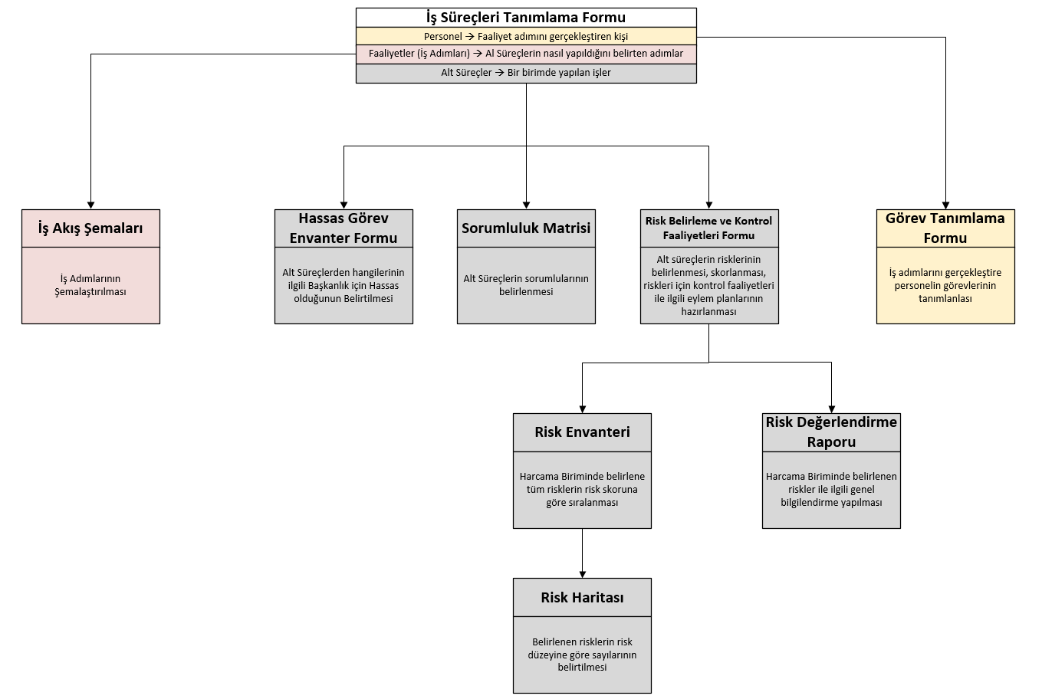
Formlar Arası İlişkiler

Slide 4
Risk Belirleme ve Kontrol Faaliyetleri Formu
Bileşen
Risk Değerlendirme
Standart
Risklerin Belirlenmesi ve Değerlendirilmesi: İdareler, sistemli bir şekilde analizler yaparak amaç ve hedeflerinin gerçekleşmesini engelleyebilecek iç ve dış riskleri tanımlayarak değerlendirmeli ve alınacak önlemleri belirlemelidir.
Genel Şart
İdareler, her yıl sistemli bir şekilde amaç ve hedeflerine yönelik riskleri belirlemelidir
Sorumlu Birimler
Merkez Birimler
İl Sağlık Müdürlükleri
E.6.1.1
Risk Belirleme ve Kontrol Faaliyetleri Formu
Birim düzeyinde alt süreçlere ilişkin risklerin belirlemesi, ölçümlemesi. Belirlenen risklere karşı kontrol faaliyetlerinin oluşturulması

Slide 5

Risk Belirleme ve Kontrol Faaliyetleri Formu
Risk, bir kurumun
Stratejik,
Mali
Operasyonel
hedeflerini gerçekleştirmesini engelleyecek, her türlü olayın gerçekleşme olasılığıdır.

Slide 6

Risk Belirleme ve Kontrol Faaliyetleri Formu
Her türde ve büyüklükte kurum; kendi hedeflerini gerçekleştirip gerçekleştirmeyeceklerini veya ne zaman gerçekleştireceklerini belirsiz kılan iç/dış faktörler ve etkilerle karşılaşır.
Bir kuruluşun hedefleri üzerindeki bu belirsizlik etkisi “risk”tir.
Olumlu yönde etkilediğinde risk
FIRSAT
Olumsuz yönde etkilediğinde
TEHDİT

Slide 7
Risk Belirleme ve Kontrol Faaliyetleri Formu
Hatalı Risk Tanımlaması | Doğru Risk Tanımlaması
Hatalı yetki verilmesi | Görev ve sorumluluk ile bağdaşmayan yetki verilmesi sonucu yetkisiz kişiler tarafından sistemde uygun olmayan/hatalı işlemlerin gerçekleştirilmesi
Personel yetersizliği | Personel yetersizliği nedeniyle kurum operasyonlarında aksamaların yaşanması ve vatandaşa sunulan kamu hizmetinin kalitesinin düşmesi
Personelin eğitim ihtiyaçlarının karşılanmaması | Personelin eğitim ihtiyaçlarının karşılanmaması sonucunda gerekli yetkinliklerin geliştirilememesi ve hizmetlerin istenen kalitede sunulamaması
Kurum tarafından kullanılan araçlarda ya da makinalarda eksiklik olması | Kurum tarafından kullanılan araçlarda ya da makinalarda eksiklik olması sebebiyle operasyonlarda aksamaların yaşanması
Sarf malzeme kullanan personelin gerekli tertibi ve özeni göstermeme riski | Sarf malzemesi kullanan personelin gerekli tertibi ve özeni göstermemesi sonucunda sarf malzemelerinin hatalı kullanılması ve yüksek fire oranının oluşması

Slide 8
Risk Belirleme ve Kontrol Faaliyetleri Formu
Olasılık, bir olayın belirli bir zaman diliminde gerçekleşmesi durumunu ifade eder.
Etki ise bu olayın meydana gelmesi halinde, idarenin hedef faaliyetleri üzerinde yaratacağı sonucu ifade eder.
1 rakamı bir riskin gerçekleşme olasılığının hemen hemen olmadığı;
5 rakamı riskin gerçekleşmesinin neredeyse kesin olduğu anlamına gelir.
1 rakamı riskin gerçekleşmesi sonucu doğuracağı sonucun çok az önemli olduğu
5 rakamı bu sonucun çok önemli olduğu anlamına gelir.
8/36

Slide 9
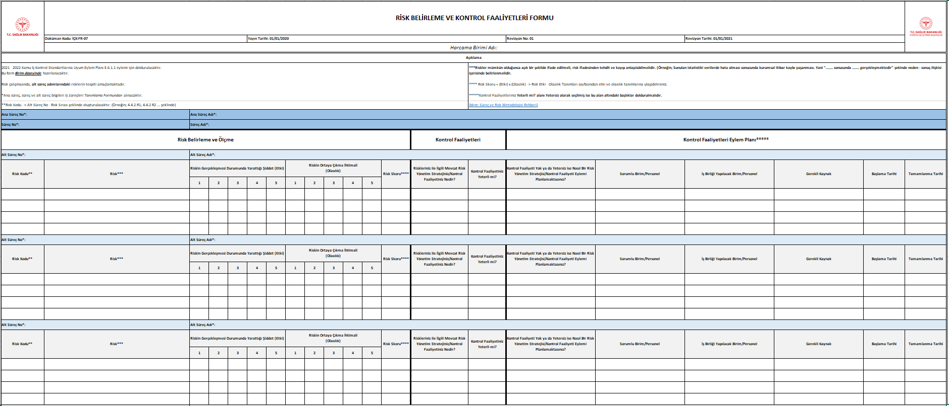
Risk Belirleme ve Kontrol Faaliyetleri Formu

Slide 10
Risk Belirleme ve Kontrol Faaliyetleri Formu
Ana Süreç No, Ana Süreç Adı, Süreç No, Süreç Adı, Alt Süreç No, Alt Süreç Adı alanları E.2.6.1 “Birim düzeyinde iş süreçlerinin hazırlanması” eyleminin çıktısı olan ve 1. Çeyrek Dönemde doldurulan İş Süreçleri Tanımlama Formundan alınmalıdır.

Slide 11
Risk Belirleme ve Kontrol Faaliyetleri Formu
Risk Belirleme ve Ölçme Alanı
Risk Kodu: Alt süreç no ile birinci risk için R1, ikinci risk için R2 ..diye belirlenmelidir. (4.2.1-R1, 4.2.1-R2 …)

Slide 12
Risk Belirleme ve Kontrol Faaliyetleri Formu
Riskin Gerçekleşmesi Durumunda Yarattığı Şiddet (Etki): Alt sürece yönelik belirlenen riskin meydana gelmesi halinde, idarenin hedef faaliyetleri üzerinde yaratacağı sonucu ifade eder. 1’den 5’e kadar yapılacak skorlamada; 1 rakamı riskin gerçekleşmesi sonucu doğuracağı sonucun çok az önemli olduğu, 5 rakamı bu sonucun çok önemli olduğu anlamına gelir.
Riskin Ortaya Çıkma İhtimali (Olasılık): Alt sürece yönelik belirlenen riskin gerçekleşme ihtimali nedir? 1’den 5’e kadar yapılacak skorlamada; 1 rakamı bir riskin gerçekleşme olasılığının hemen hemen olmadığı; 5 rakamı riskin gerçekleşmesinin neredeyse kesin olduğu anlamına gelir.
Risk Skoru: Etki ve Olasılık çarpımı ile elde edilir.

Slide 13
Risk Belirleme ve Kontrol Faaliyetleri Formu
Kontrol Faaliyetleri Alanı
Riskleriniz ile İlgili Mevcut Risk Yönetim Stratejiniz/Kontrol Faaliyetiniz Nedir?: Alt sürece yönelik belirlenen riskin bertaraf edilmesi için uygulanacak stratejiler ve kontrol faaliyetleri bu alana yazılmadır.
Kontrol Faaliyetiniz Yeterli mi?: Belirlenen stratejiler ve kontrol faaliyetleri riski bertaraf etmek için yeterli mi sorusu ilgili hücrede tanımlaman Yeterli/Yetersiz seçeneklerinden biri seçilerek cevaplanmalıdır.

Slide 14
Risk Belirleme ve Kontrol Faaliyetleri Formu
Kontrol Faaliyetleri Eylem Planı
Kontrol Faaliyetleriniz Yeterli mi? alanı Yetersiz olarak seçilmiş ise bu alan altındaki başlıklar doldurulmalıdır.
Kontrol Faaliyeti Yok ya da Yetersiz ise Nasıl Bir Risk Yönetim Stratejisi/Kontrol Faaliyeti Eylemi Planlamaktasınız?: Belirlenen Strateji/Kontrol faaliyetlerinin yetersiz kalması durumunda planlanan eylemler bu alana yazılmalıdır.
Sorumlu Birim/Personel: Planlanan eylemin yerine getirilmesinden sorumlu olan birim/personel bu alana yazılmalıdır.
İş Birliği Yapılacak Birim/Personel: Planlanan eylem yerine getirilirken iş birliği yapılacak birim/personel varsa alana yazılmalıdır.
Gerekli Kaynak: Planlanan eylem yerine getirilirken eğer ek bir kaynak (ÖDENEK, PERSONEL, MEVZUAT, YAZILIM, DEMİRBAŞ vb..) gerekiyorsa bu alana yazılmalıdır.
Başlama ve Tamamlanma Tarihi: Çalışmalara başlanması/tamamlanması planlanan tarih açık bir şekilde bu alanlara yazılmalıdır.

Slide 15
Risk Envanter Formu
Bileşen
Risk Değerlendirme
Standart
Risklerin Belirlenmesi ve Değerlendirilmesi: İdareler, sistemli bir şekilde analizler yaparak amaç ve hedeflerinin gerçekleşmesini engelleyebilecek iç ve dış riskleri tanımlayarak değerlendirmeli ve alınacak önlemleri belirlemelidir.
Genel Şart
Risklerin gerçekleşme olasılığı ve muhtemel etkileri yılda en az bir kez analiz edilmelidir
Sorumlu Birimler
Merkez Birimler
İl Sağlık Müdürlükleri
E.6.2.1
Risk Envanter Formu
Daire Başkanlığı/Başkanlık düzeyinde belirlenen risklerin Risk Envanterinin oluşturulması

Slide 16
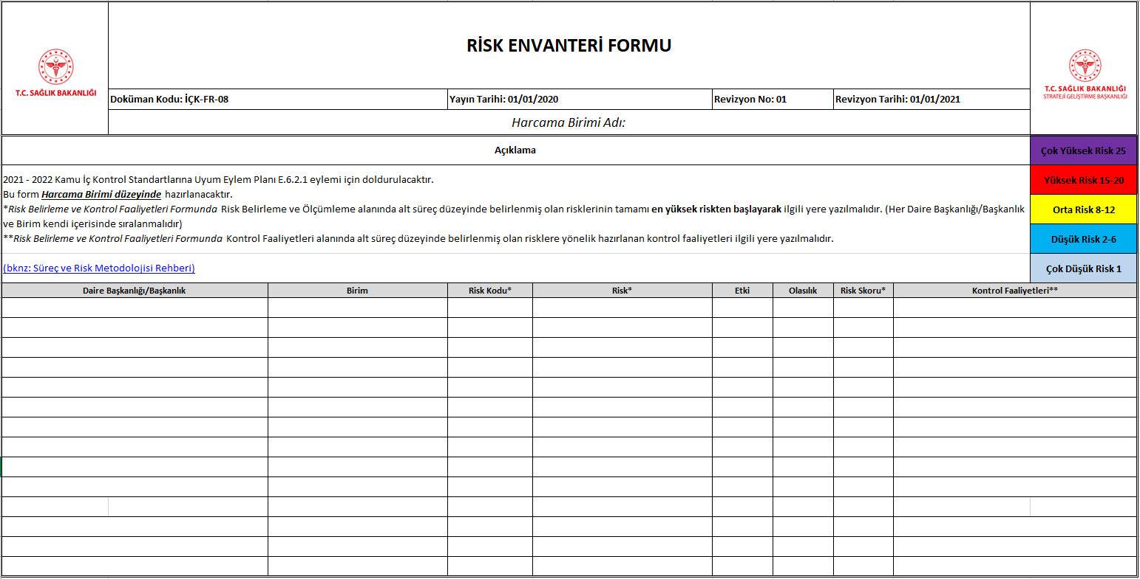
Risk Envanter Formu
Risk Belirleme ve Kontrol Faaliyetleri Formunda Risk Belirleme ve Ölçümleme alanında alt süreç düzeyinde belirlenmiş olan risklerinin tamamı en yüksek riskten başlayarak ilgili yere yazılmalıdır. (Her Daire Başkanlığı/Başkanlık ve Birim kendi içerisinde sıralanmalıdır.)

Slide 17
Risk Haritası Formu
Bileşen
Risk Değerlendirme
Standart
Risklerin Belirlenmesi ve Değerlendirilmesi: İdareler, sistemli bir şekilde analizler yaparak amaç ve hedeflerinin gerçekleşmesini engelleyebilecek iç ve dış riskleri tanımlayarak değerlendirmeli ve alınacak önlemleri belirlemelidir.
Genel Şart
Risklerin gerçekleşme olasılığı ve muhtemel etkileri yılda en az bir kez analiz edilmelidir.
Sorumlu Birimler
Merkez Birimler
İl Sağlık Müdürlükleri
E.6.2.2
Risk Haritası Formu
Daire Başkanlığı/Başkanlık düzeyinde belirlenen risklerin Risk Haritasının oluşturulması

Slide 18
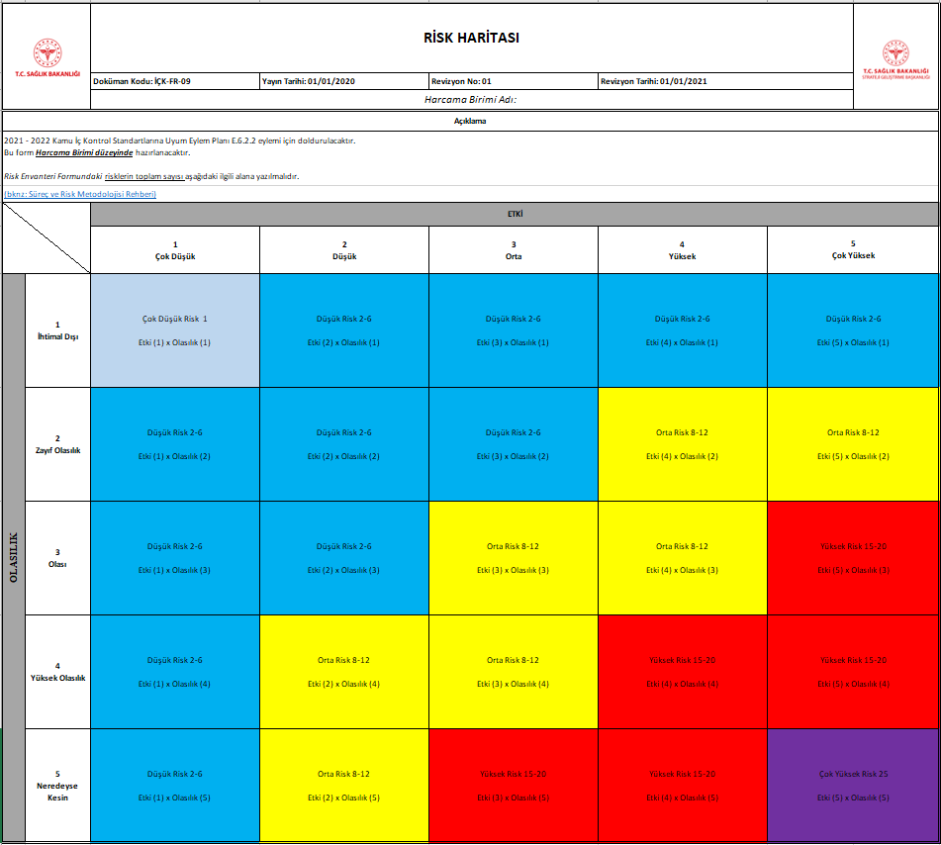
Risk Haritası Formu
Risk Envanteri Formundaki risklerin toplam sayısı ilgili alana yazılmalıdır.
Bu alan risk skorları belirlenirken kullanılan etki ve olasılık değerleri dikkate alınarak doldurulmalıdır.
Örneğin; etkisi 1 olasılığı 1 olup risk skoru 1 olarak belirlenen risklerin toplam sayısı açık mavi alana yazılmalıdır.

Slide 19
Hassas Görev Envanter Formu
Bileşen
Kontrol Ortamı
Standart
Misyon, Organizasyon Yapısı ve Görevler: İdarelerin misyonu ile birimlerin ve personelin görev tanımları yazılı olarak belirlenmeli, personele duyurulmalı ve idarede uygun bir organizasyon yapısı oluşturulmalıdır.
Genel Şart
İdarenin yöneticileri, faaliyetlerin yürütülmesinde hassas görevlere ilişkin prosedürleri belirlemeli ve personele duyurmalıdır.
Sorumlu Birimler
Merkez Birimler
İl Sağlık Müdürlükleri
E.2.6.7
Hassas Görev Envanter Formu
Harcama Birimi düzeyinde Hassas Görev Envanterinin oluşturulması

Slide 20
Hassas Görev Envanter Formu
Hassas Görev Nedir?
Yürütülen görevlerden bazıları; gerek doğası gereği ve gerekse idarenin itibarı, yolsuzluk riski, gizli bilgilerin açığa çıkması ve benzeri yönlerden diğer görevlerle kıyaslandığında çok daha büyük önem taşımaktadır.
Bu doğrultuda hassas görevler;
Birimin temel işlevini, varoluş sebebini etkin biçimde yerine getirmesini etkileyebilecek riskler içeren,
Zamanında ve/veya doğru bir şekilde yerine getirilmesi halinde karar alma süreçlerini güçlendiren,
Kaynakların etkin kullanımını sağlayan,
Kritik öneme sahip sınırlı sayıdaki görevlerdir.

Slide 21
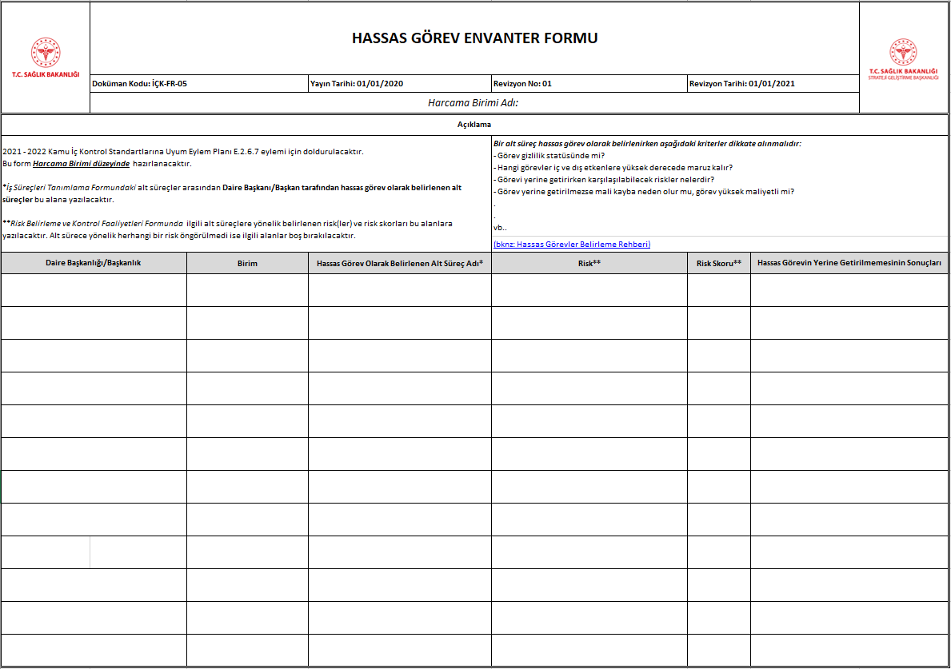
Hassas Görev Envanter Formu

Slide 22
Hassas Görev Envanter Formu
Hassas Görevler Nasıl Tespit Edilir?
Hangi görevler gizlilik statüsündedir?
Hangi alanlardaki faaliyetlerde hata veya usulsüzlük yapılması ihtimali daha fazladır?
Hangi görevlerin belli bir zaman süreci içinde yerine getirilmesi önemlidir?
Hangi alanlarda bilgi ve eğitim ihtiyacı çok yüksektir?
Hangi görevler iç ve dış etkenlere yüksek derecede maruz kalır?
Hangi görevler yerine getirilemezse mali kayba neden olur?
Hangi görevler yerine getirilemezse kaynak israfına neden olur?
Hangi işler yüksek maliyetlidir?
Hangi işlerde hesap verme yükümlülüğü fazladır?
Hangi işler için çok fazla mesai harcanmaktadır?
Hangi alanlarda çıkacak sorunlar, birimin fonksiyonunu yerine getirmesine engel olur?
Kimlerin çok fazla sorumluluğu vardır?
Hangi işlerin ya da süreçlerin aksaması birimin dışarıdan olumsuz tepki almasına neden olur?

Slide 23


TEŞEKKÜRLER…
Strateji Geliştirme Başkanlığı
İç Kontrol Dairesi Başkanlığı
İç Kontrol Sistemi İzleme ve Değerlendirme Birimi
Üniversiteler Mah. Dumlupınar Bulvarı 6001. Cad. No:9 Çankaya/ Ankara 06800
İletişim: 0 (312) 573 72 34
E-posta: strj.ickontrol@saglik.gov.tr

